Slide 1
Galilé
Fait par Enriké Lorenzano Pouliot
MSI1

Slide 2
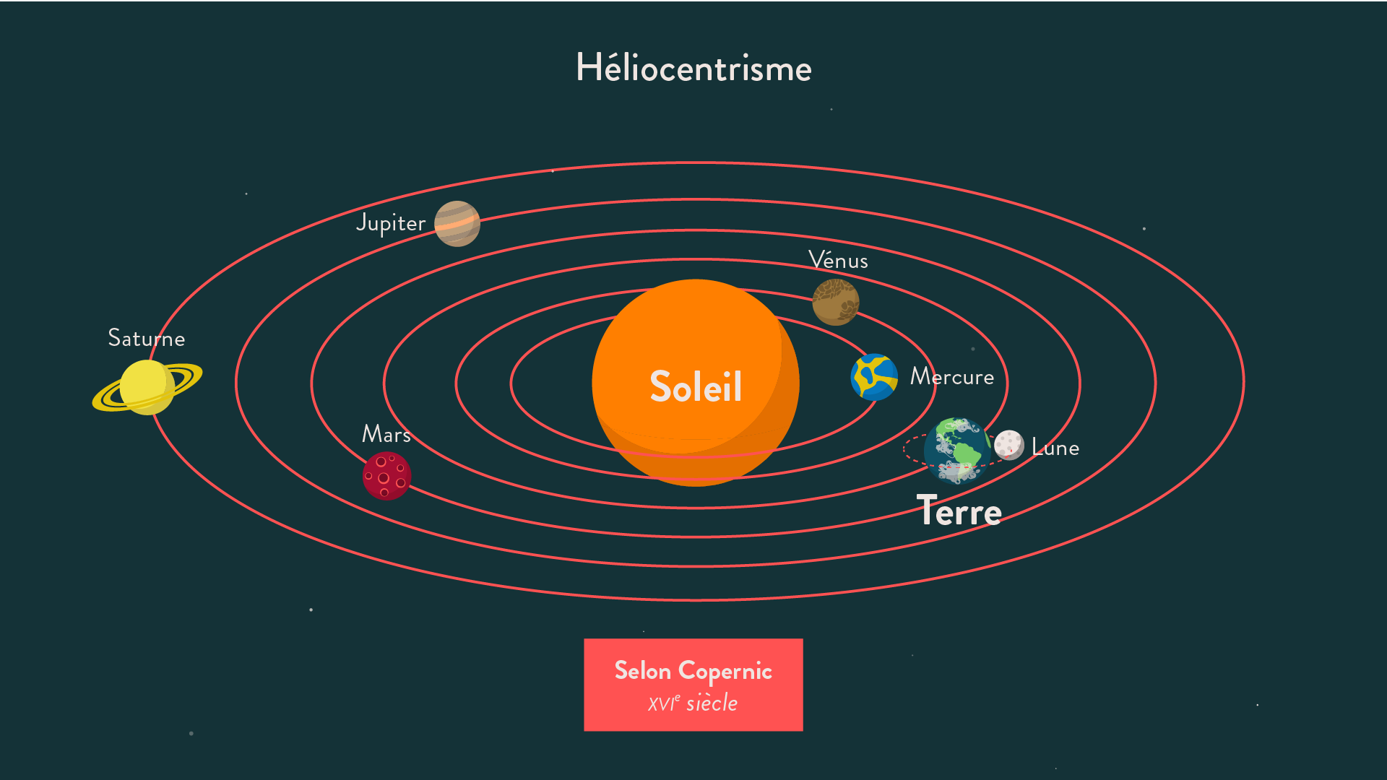
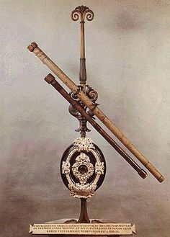
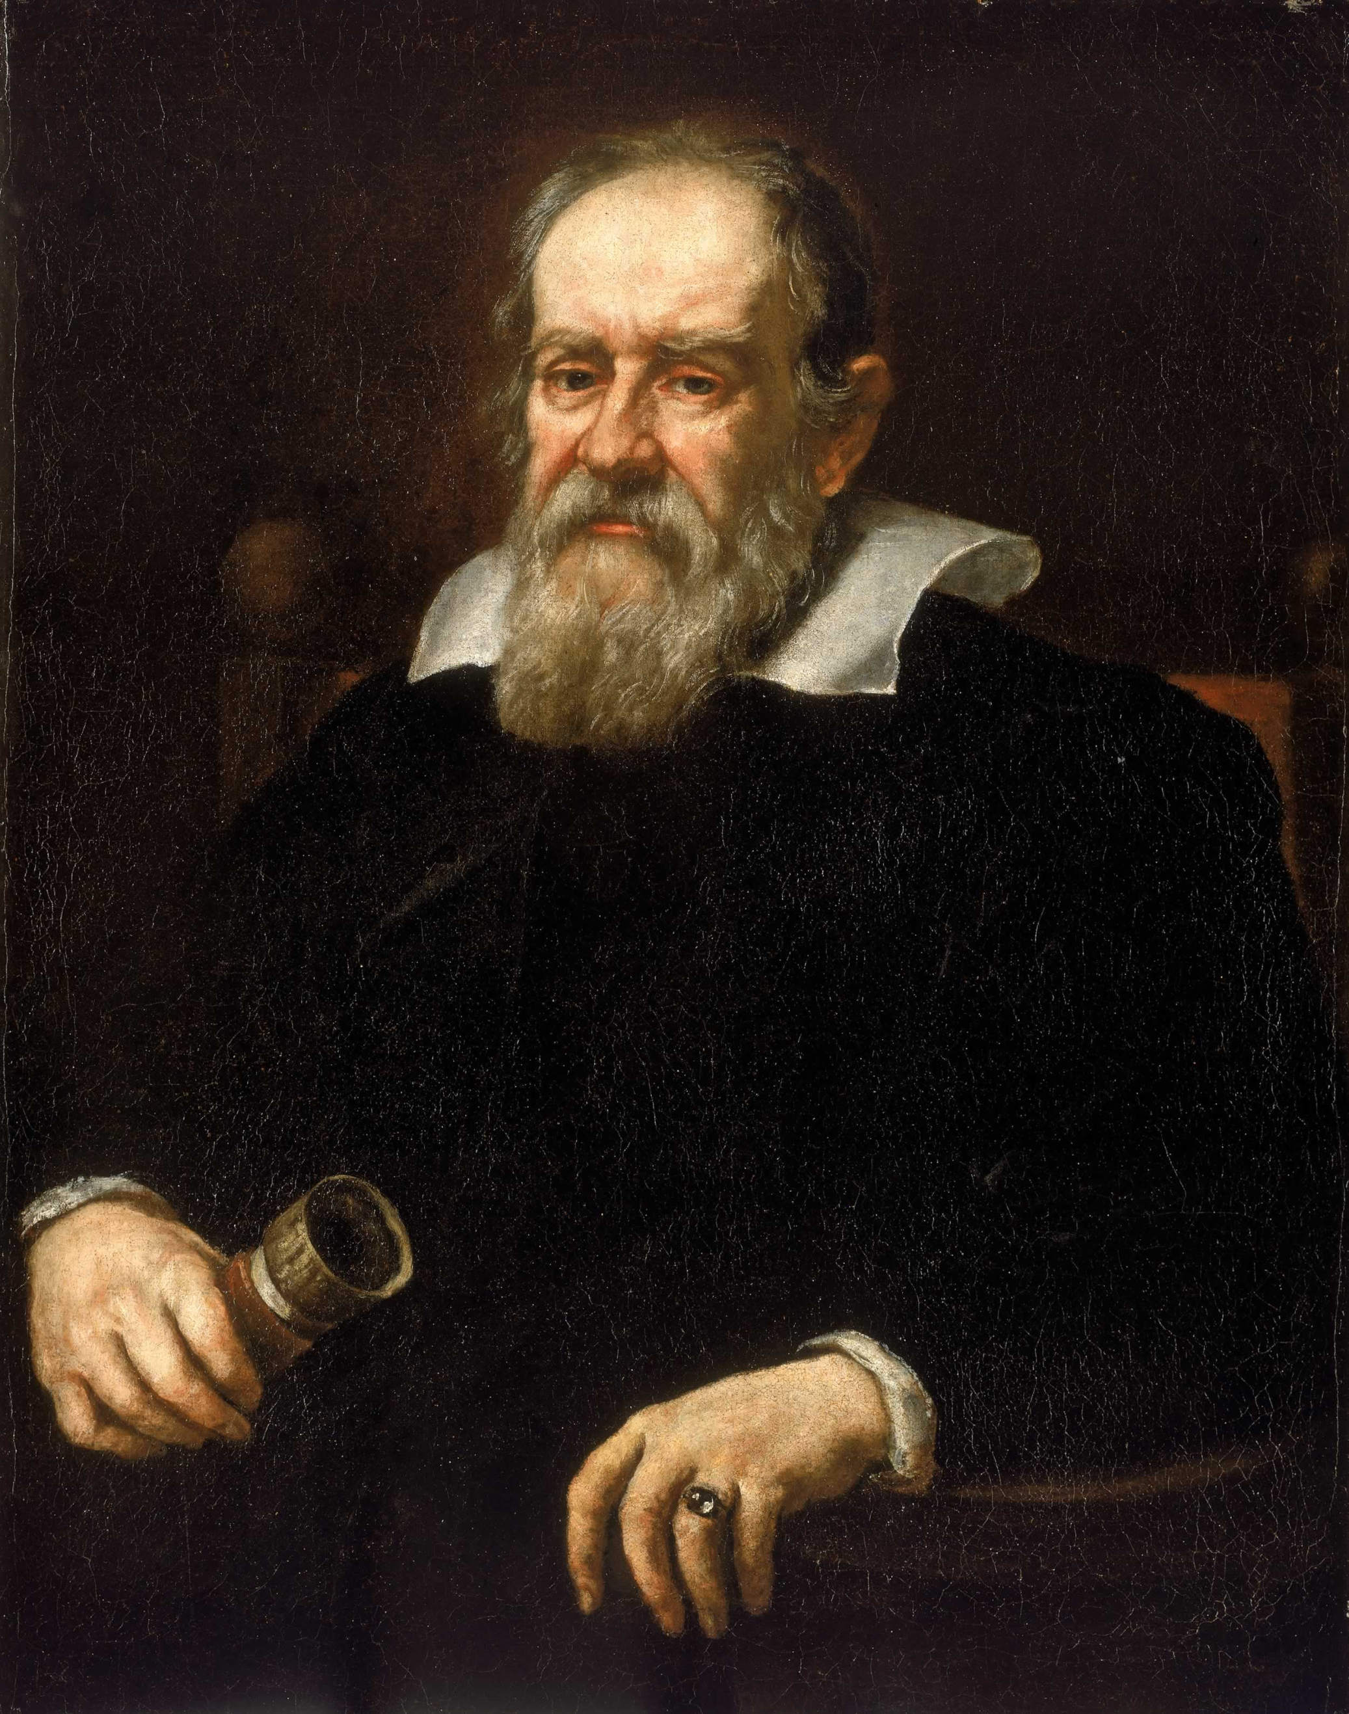
Nom complet: Galileo Galilei
Période de temps: 1564 à 1642
Nationalité: Italien
Découverte: Télescope
Anecdote: Il devient aveugle
Comfirmer theorie copernic héliocentrisme

